Slide 1
О результатах финансово - хозяйственной деятельности ООО «Тепловодоканал» г. Буй и выполнении инвестиционных программ за 2018 год
Докладывает: Золотова Л.Н. генеральный директор ООО «Тепловодоканал» г. Буй

Slide 2
Общие сведения о предприятии
Создание предприятия | 19 июля 2011 года
Начало деятельности | 01 августа 2011 года
Почтовый и юридический адрес | 157006, Костромская область, г. Буй, ул. Республиканская, д.5
Основные виды деятельности | 35.30.14 Производство пара и горячей воды (тепловой энергии) котельными 36.00.1 Забор и очистка воды для питьевых и промышленных нужд 37.00 Сбор и обработка сточных вод
Среднесписочная численность работников | 314 человек
Средняя заработная плата | 18 516 рублей/месяц
Состав эксплуатируемого имущества | Котельные – 15 шт. Водоочистные сооружения (НФС) – 1 шт. Артезианские скважины – 3шт. Канализационно-насосные станции – 13шт. Очистные сооружения канализации – 2 шт. Тепловые сети – 27,2 км Водопроводные сети – 40,3 км Канализационные сети – 33,2 км

Slide 3
Тарифы, установленные департаментом государственного регулирования цен и тарифов Костромской области для ООО «Тепловодоканал» на 2018 год
на тепловую энергию:
с 01.01.2018 по 30.06.2018 – 2251,44 руб./Гкал (с НДС);
с 01.07.2018 по 31.12.2018 – 2345,84 руб./Гкал (с НДС)
(Постановление от 12.12.2017 №17/442)
на питьевую воду:
с 01.01.2018 – 26,48 руб./куб.м. (с НДС),
с 01.07.2018 – 27,54 руб./куб.м. (с НДС),
с 01.09.2018 – 28,99 руб./куб.м. (с НДС)
на водоотведение:
с 01.01.2018 – 42,33 руб./куб.м. (с НДС),
с 01.07.2018 – 45,30 руб./куб.м. (с НДС),
с 01.09.2018 – 47,83 руб./куб.м. (с НДС).
(Постановление от 20.12.2017 №17/512 (в ред. от 21.08.2018
№ 18/240 )

Slide 4
Показатели деятельности ООО «Тепловодоканал» за 2018 год
(млн. руб.)
Наименование показателя | 2018 год
Выручка – всего | 251,3
в т.ч. от регулируемых видов деятельности | 249,5
от прочей деятельности | 1,8
Себестоимость услуг | 278,3
Прибыль (убыток) от продаж | -27,0
Прочие доходы | 68,7
Прочие расходы | 25,4
Чистая прибыль | 16,3

Slide 5
Анализ и структура дебиторской задолженности за 2017-2018гг.
(млн. руб.)
Дебиторская задолжен-ность | На 31.12. 2017г. | На 31.12. 2018г. | Отклоне-ние
Населения | 47,3 | 53,6 | 6,3
Бюджетных организаций | 3,4 | 12,1 | 8,7
Прочих предприятий | 10,3 | 8,0 | -2,3
ВСЕГО: | 61,0 | 73,7 | 12,7

Slide 6
Анализ и структура кредиторской задолженности за 2017-2018гг.
(млн. руб.)
Кредиторская задолжен-ность | На 31.12. 2017г. | На 31.12. 2018г. | Отклоне-ние
По налогам | 4,9 | 4,7 | -0,2
По страховым взносам и заработной плате | 5,1 | 7,1 | 2,0
За ТЭР | 72,2 | 75,1 | 2,9
Перед предприятиями | 14,9 | 16,2 | 1,3
ВСЕГО: | 97,1 | 103,1 | 6,0

Slide 7
Анализ исполнения натуральных показателей в сфере теплоснабжения
(тыс. Гкал)
Наименование | Утверждено в тарифах на 2018 год | Факт 2018 года | Отклонение (+,-) | Выполнение, %
1. Объём выработки тепловой энергии | 126,7 | 122,1 | -4,6 | 96,4%
2. Собственные нужды | 4,7 | 5,0 | 0,3 | 106,4%
3. Получено тепловой энергии со стороны | 0,4 | 0,6 | 0,2 | 150,0%
4. Объём потерь | 17,7 | 17,7 | 0,0 | 100,0%
5. Объём реализации тепловой энергии - всего | 104,3 | 100,0 | -4,3 | 95,9%
в т.ч. для целей ГВС | 9,5 | 11,3 | 1,8 | 118,9%
- населению | 76,3 | 72,6 | -3,7 | 95,1%
- бюджету | 16,8 | 17,2 | 0,4 | 102,4%
- прочим предприятиям | 10,1 | 9,1 | -1,0 | 90,1%
- на производственные нужды | 1,1 | 1,1 | 0,0 | 100,0%

Slide 8
Анализ исполнения тарифного решения в сфере теплоснабжения
(млн. руб.)
Наименование | Утверждено на 2018 год | Факт 2018 года | Отклонение (+,-) | Выполне ние
1. Топливо – всего, в т.ч.: | 97,3 | 99,1 | 1,8 | 101,8%
- природный газ | 93,5 | 94,9 | 1,4 | 101,5%
тыс. куб.м | 17906 | 18303 | 397 | 102,2%
- уголь | 2,1 | 2,4 | 0,3 | 114,3%
тонн | 619 | 699 | 80 | 112,9%
- электрическая энергия | 1,7 | 1,8 | 0,1 | 105,9%
тыс. кВт.ч | 327 | 337 | 10 | 103,1%
2. Электрическая энергия | 21,2 | 20,4 | -0,8 | 96,2%
тыс. кВт.ч | 4063 | 3826 | -237 | 94,2%
3. Покупная тепловая энергия | 2,0 | 1,7 | -0,3 | 85,0%
4. Оплата труда с отчислениями | 37,5 | 34,2 | -3,3 | 91,2%
5. Ремонты | 4,7 | 6,6 | 1,9 | 140,4%
6. Аренда, амортизация | 3,6 | 3,9 | 0,3 | 108,3%
7. Прочие расходы (АУП, налоги, услуги) | 30,3 | 32,1 | 1,8 | 105,9%
8. Прибыль на инвестиции | 6,2 | 1,6 | -4,6 | 25,8%
9. ИТОГО расходов: | 202,8 | 199,6 | -3,2 | 98,4%
11. Валовая выручка | 202,8 | 193,7 | -9,1 | 95,5%
12. Финансовый результат | 0,0 | -5,9 | - | -
13. Субсидии | - | 10,6 | - | -
14. Чистая прибыль (убыток) | - | 4,7 | - | -

Slide 9
Структура расходов в сфере теплоснабжения

Slide 10
Анализ исполнения производственной программы в сфере водоснабжения
Наименование | Ед. изм. | Утверждено в тарифах на 2018 год | Факт 2018 года | Отклонение (+,-) | Выполнение, %
1. Объём выработки воды | тыс. куб.м | 1697,09 | 1510,08 | -187,01 | 89,0%
2. Собственные нужды | тыс. куб.м | 274,28 | 258,59 | -15,69 | 94,3%
3. Получено воды со стороны | тыс. куб.м | 0,75 | 0,40 | -0,35 | 53,3%
4. Объём отпуска в сеть | тыс. куб.м | 1422,06 | 1251,89 | 170,17 | 88,0%
5. Объём потерь | тыс. куб.м | 213,00 | 148,97 | -64,03 | 69,9%
6. Уровень потерь к отпуску | % | 15,00 | 11,90 | -3,10 | 79,3%
7. Объём реализации питьевой воды, в т.ч.: | тыс. куб.м | 1209,06 | 1102,93 | -106,13 | 91,2%
- населению | тыс. куб.м | 714,00 | 710,82 | -3,18 | 99,5%
- бюджету | тыс. куб.м | 70,00 | 72,30 | 2,30 | 103,3%
- прочим предприятиям | тыс. куб.м | 228,48 | 174,52 | -53,96 | 76,4%
- на производственные нужды | тыс. куб.м | 196,58 | 145,29 | -51,29 | 73,9%

Slide 11
Анализ исполнения тарифного решения в сфере водоснабжения
(млн. руб.)
Наименование | Утверждено в тарифах на 2018 год | Факт 2018 года | Отклонение (+,-) | Выполне ние
1. Оплата труда с отчислениями | 11,7 | 11,7 | 0,0 | 100,0%
2. Электрическая энергия | 6,7 | 6,8 | 0,1 | 101,5%
тыс. кВт.ч | 1217,6 | 1262,7 | 45,1 | 103,7%
3. Хим. реагенты | 1,9 | 3,7 | 1,8 | 194,7%
4. Ремонты | 1,2 | 2,5 | 1,3 | 208,3%
5. Аренда, амортизация | 0,4 | 0,6 | 0,2 | 150,0%
6. Прочие расходы (АУП, налоги, услуги) | 6,3 | 8,1 | 1,8 | 128,6%
7. Прибыль на инвестиции | 1,0 | 2,0 | 1,0 | 200,0%
8. Дельта сглаживания | -0,8 | - | - | -
9. ИТОГО расходов: | 28,4 | 35,4 | 7,0 | 124,6%
10. Валовая выручка | 28,4 | 25,8 | -2,6 | 90,8%
11. Финансовый результат | 0,0 | -9,6 | - | -
12. Субсидии | - | 12,1 | - | -
13. Чистая прибыль (убыток) | - | 2,5 | - | -

Slide 12
Анализ исполнения производственной программы в сфере водоотведения
(тыс. куб.м)
Наименование | Утверждено в тарифах на 2018 год | Факт 2018 года | Отклонение (+,-) | Выполне-ние, %
1. Объём отведённых стоков | 1324,16 | 1098,92 | -225,24 | 83,0%
2. Собственные нужды | 141,40 | 1,85 | -139,55 | 1,3%
3. Объём принятой сточной жидкости –всего, в т.ч.: | 1182,76 | 1097,07 | -85,69 | 92,7%
1. объёмы от потребителей г. Буй: | 897,76 | 819,80 | -77,96 | 91,3%
- от населения | 628,27 | 610,85 | -17,42 | 97,2%
- от бюджета | 59,00 | 57,15 | -1,85 | 96,9%
- от прочих предприятий | 144,14 | 99,93 | -44,21 | 69,3%
- от производственных нужд | 66,35 | 51,87 | -14,48 | 78,2%
2. объёмы от других канализаций (п.Чистые Боры), принятые на очистку | 285,00 | 277,27 | -7,73 | 97,3%

Slide 13
Анализ исполнения тарифного решения в сфере водоотведения
(млн. руб.)
Наименование | Утверждено в тарифах на 2018 год | Факт 2018 года | Отклонение (+,-) | Выполнение, %
1. Оплата труда с отчислениями | 21,9 | 19,4 | -2,5 | 88,6%
2. Электрическая энергия | 16,3 | 18,1 | 1,8 | 111,0%
тыс. кВт.ч | 2975,0 | 3377,5 | 402,5 | 113,5%
3. Аренда, амортизация | 1,1 | 1,1 | 0,00 | 100,0%
4. Расходы по покупке транспортировки стоков | 1,8 | 0,7 | -1,1 | 38,9%
5. Прочие расходы (АУП, услуги, материалы, налоги) | 6,5 | 10,7 | 4,2 | 164,6%
6. Ремонты | 0,7 | 2,0 | 1,3 | 285,7%
7. Дельта сглаживания | -8,4 | - | - | -
8. ИТОГО расходов: | 39,9 | 52,0 | 12,1 | 130,3%
в т.ч. расходы на очистку стоков | 5,6 | 7,0 | 1,4 | 125,0%
9. Валовая выручка | 39,9 | 37,6 | -2,3 | 94,2%
10. Финансовый результат | 0,0 | -14,4 | -14,4 | -
11. Субсидии | - | 28,1 | - | -
12. Чистая прибыль (убыток) | - | 13,7 | - | -

Slide 14
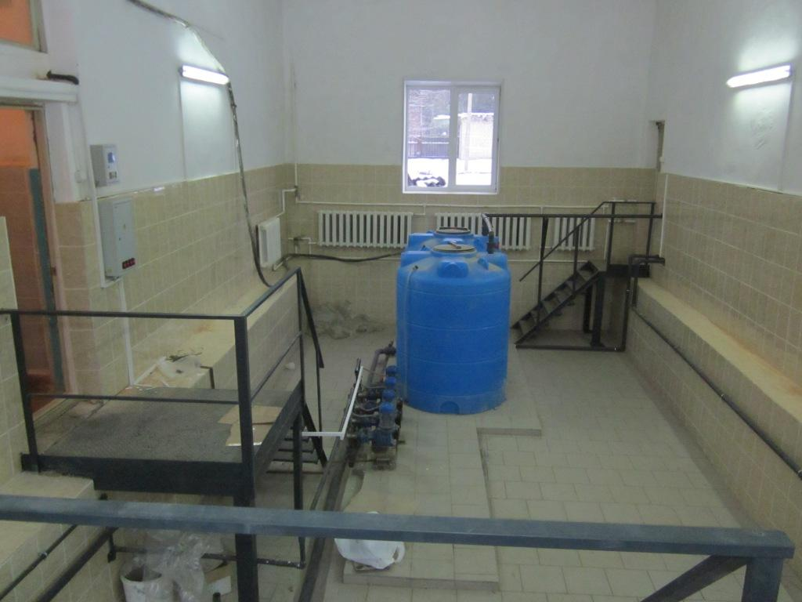
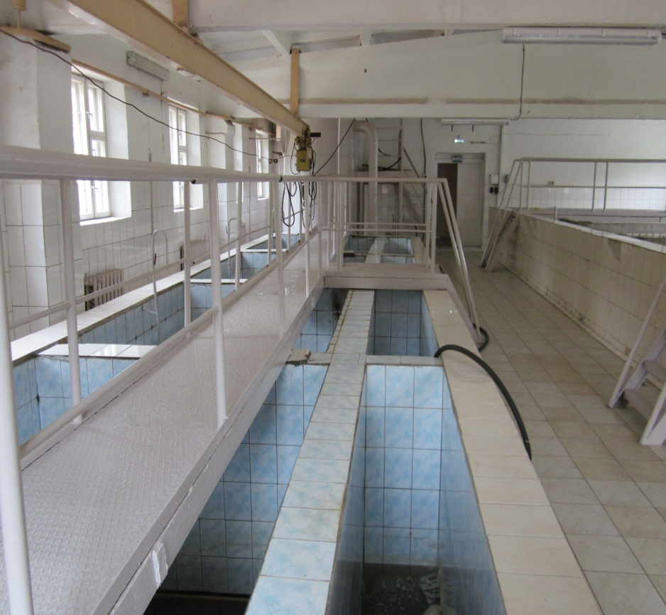
Исполнение мероприятий инвестиционной программы в сфере водоснабжения
Реконструкция реагентного хозяйства НФС Ремонт осветлителей и скорых фильтров

Slide 15
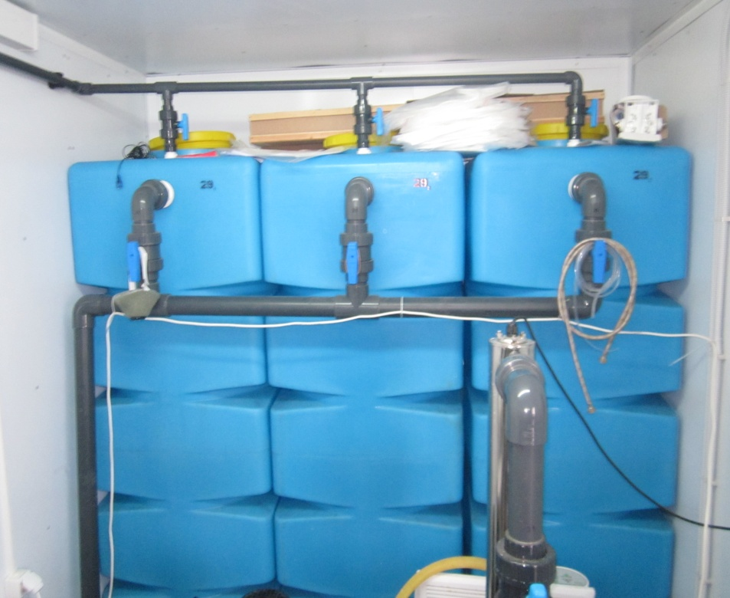
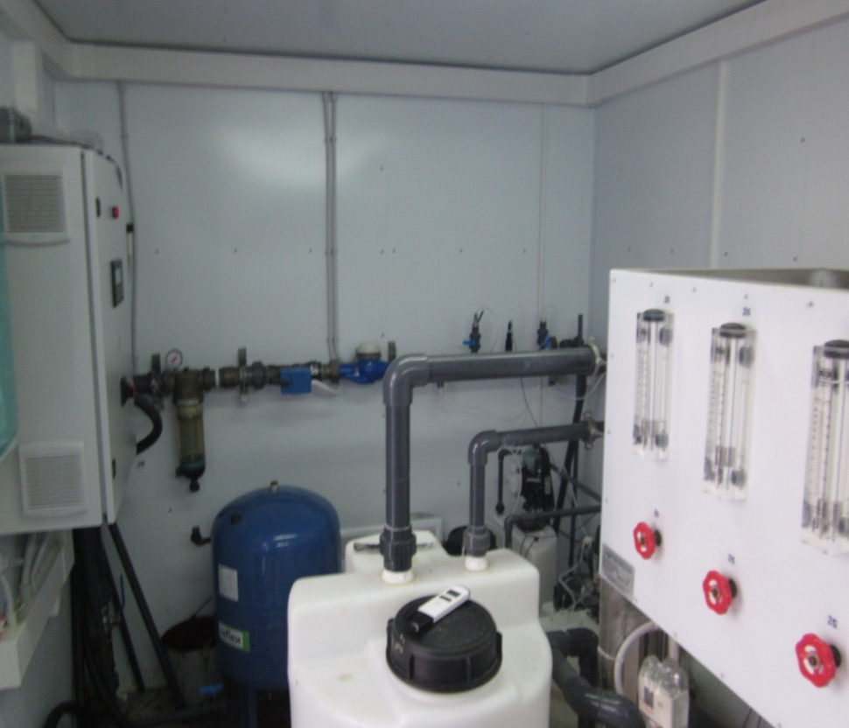
Исполнение мероприятий инвестиционной программы в сфере водоснабжения
Модульная установка водоподготовки «Сокол-М»
2015 год |  | 2016 год |  | 2017 год |  | 2018 год |  | Всего, млн. руб.
план | факт | план | факт | план | факт | план | факт | план | факт
0,8 | 0,8 | 0,9 | 1,2 | 0,9 | 3,6 | 1,1 | 2,2 | 3,7 | 7,8

Slide 16
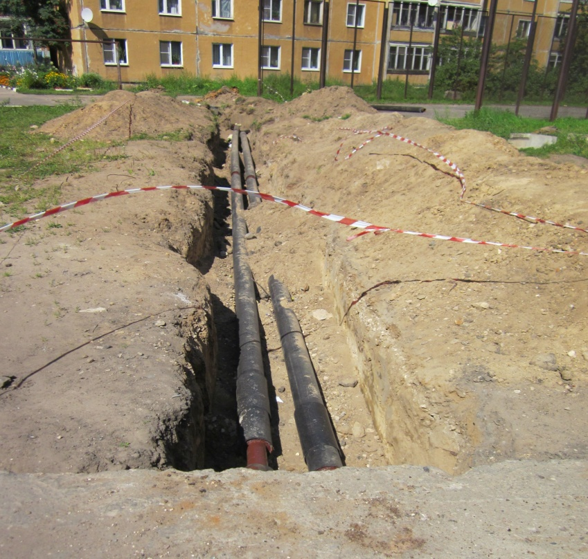
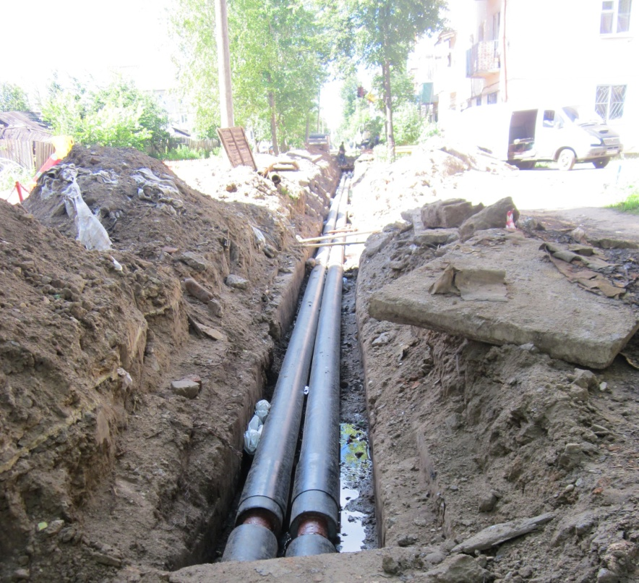
Исполнение мероприятий инвестиционной программы в сфере теплоснабжения
Замена тепловой сети к МКД по ул. 1917 года. Замена тепловой сети по ул. Окт. революции

Slide 17
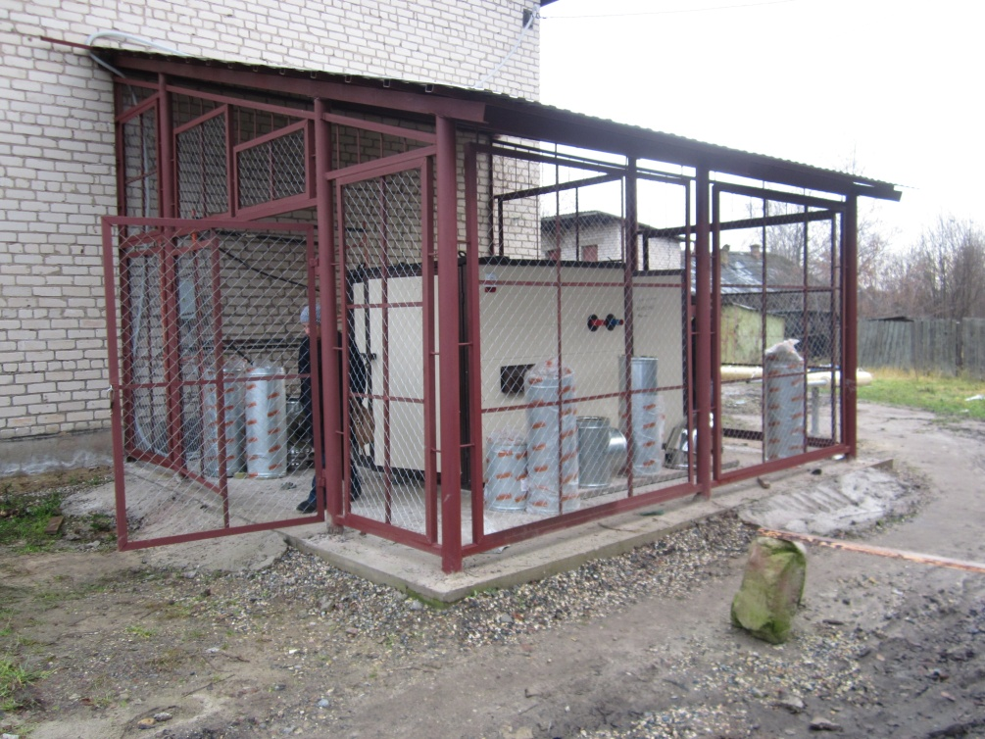
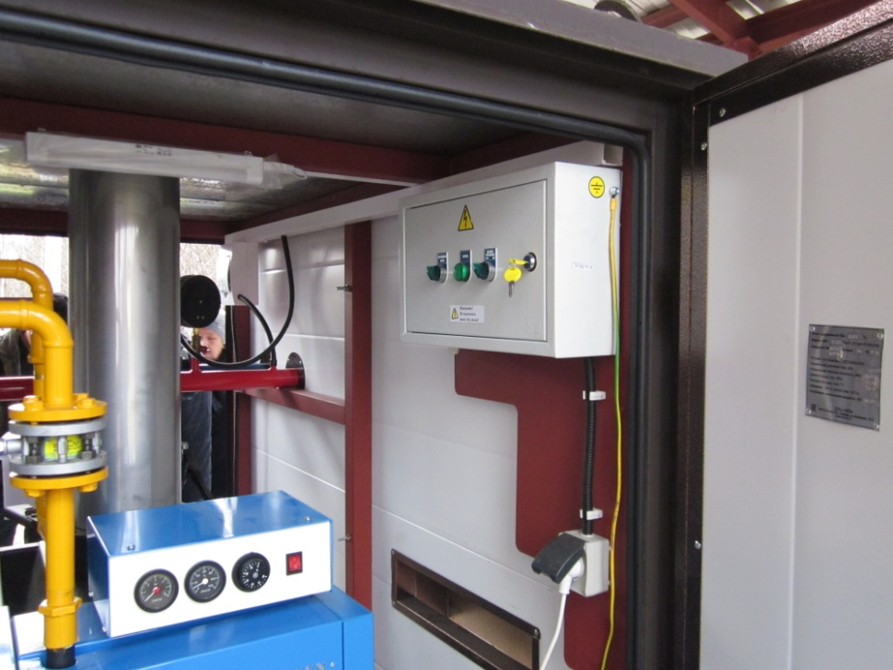
Исполнение мероприятий инвестиционной программы в сфере теплоснабжения
Установка газового котла наружного размещения по ул. Кончина, д.23
2015 год |  | 2016 год |  | 2017 год |  | 2018 год |  | Всего, млн. руб.
план | факт | план | факт | план | факт | план | факт | план | факт
4,7 | 2,0 | 5,1 | 1,4 | 5,5 | 0,1 | 6,2 | 1,6 | 21,5 | 5,1

Slide 18
СПАСИБО ЗА ВНИМАНИЕ!

